Slide 1
PROPIEDADES ORGANOLEPTICAS DE ACEITES Y GRASAS
GRUPO No. 6 Laura Camila Vargas B.
María Galeano Santiago Maldonado Natalie Sarmiento

Slide 2
1
A C E I T E S
LÍQUIDOS A TEMPERATURA AMBIENTE
RICOS ÁCIDOS INSATURADOS Y LOS TIPOS DE OMEGA 3; EPA; DHA
DISMINUYEN NIVELES DE COLESTEROL, ANTIINFLAMATORIOS
ACEITE DE OLIVA, PESCADO GRASO, ACEITE DE BACALAO

Slide 3
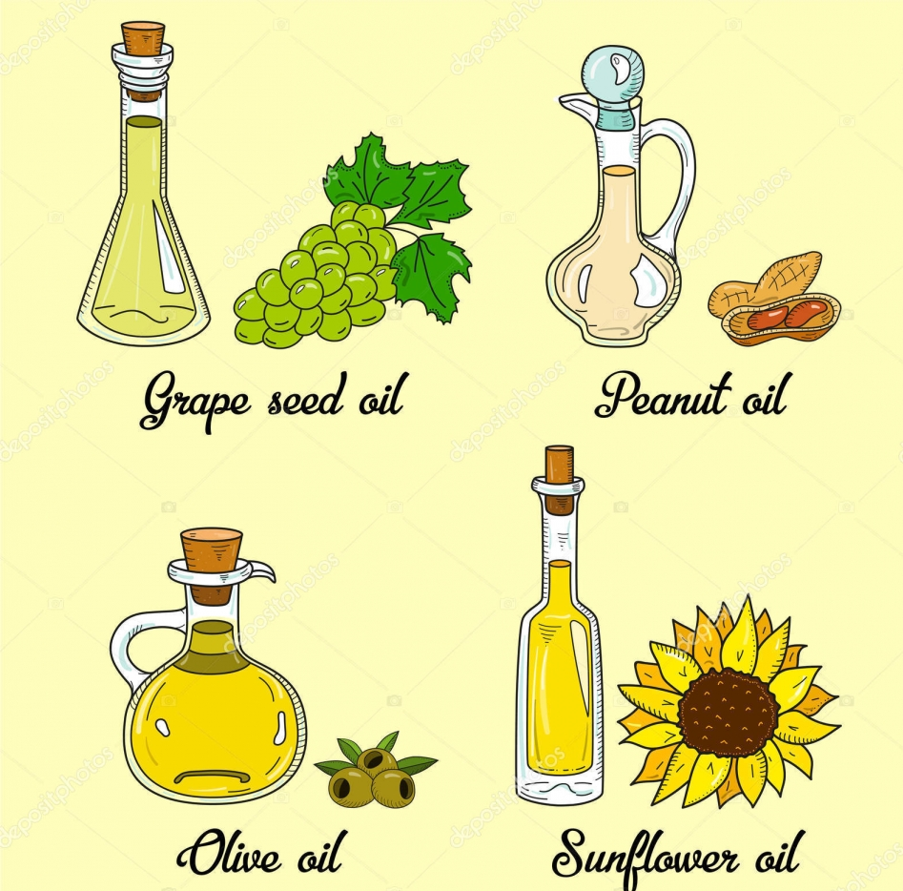
F U E N T E S
VEGETAL:
OLEAGINOSAS
SEMILLAS/FRUTOS
SUBPRODUCTOS:
CEREALES
FRUTAS SECAS
OTROS
ANIMAL
PESCADOS
CERDOS

Slide 4
1
2
3
CRISTALIZACIÓN
PUNTO DE FUSIÓN
VISCOSIDAD
P R O P I E D A D E S F Í S I C A S D E L O S A C E I T E S Y G R A S A S
7
6
5
4
PLASTICIDAD
SOLIDUBILIDAD
DENSIDAD
ÍNDICE DE REFRACCIÓN
8
CAPACIDAD EMULSIONANTE

Slide 5
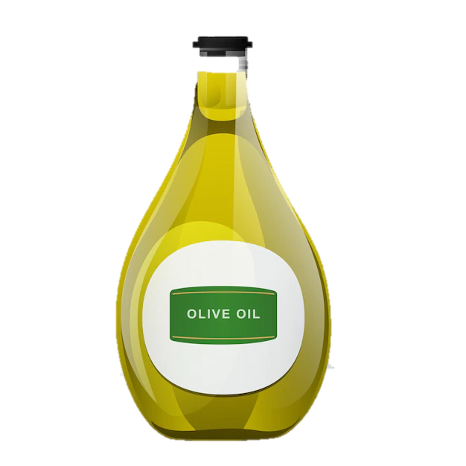
LÍQUIDOS A TEMPERATURA AMBIENTE
RICOS EN ÁCIDOS GRASOS INSATURADOS: OMEGA 9, OMEGA 6 Y OMEGA 3
SON GRASAS SALUDABLES, SIEMPRE QUE PROVENGAN DE ACEITES DE CALIDAD Y DE ALIMENTOS SALUDABLES
DISMINUYEN NIVELES DE COLESTEROL, ANTIFLAMATORIOS
ACEITE DE OLIVA, LINAZA, CHÍA, AGUACATE, ETC.
C A R A C T E R Í S T I C A S D E A C E I T E S V E G E T A L E S

Slide 6
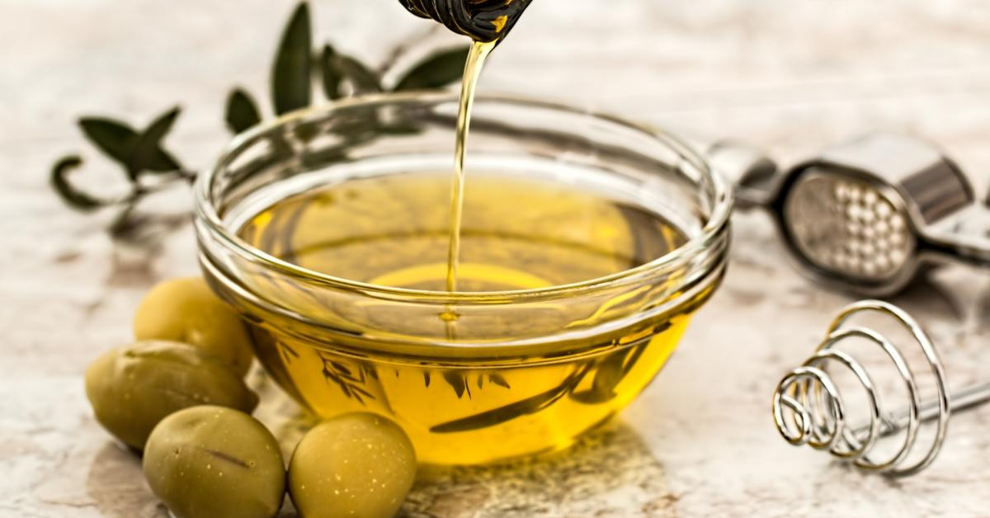
Aceite de Oliva.
Es un producto que se obtiene de la mezcla de diferentes aceites junto con la aceituna, la cual se somete a ciertos procesos que se describen como presión, decantación y filtrado.
Aporta 9 calorías por gramo, es decir que, una cucharada de aceite de oliva equivale a 90 calorías aproximadamente.

Slide 7
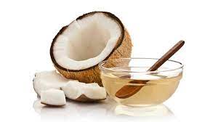
Aceite de Coco.
Es un aceite vegetal con un contenido alto de grasa saturada, es una grasa solida a temperatura ambiente, debido a que contiene un 92% de ácidos grasos saturados .
Se somete la fruta a un proceso de presión, lo cual permite un 60% de aceite, siendo caracterizado como una grasa mala; aunque en este caso este tipo de aceite es mas natural y es mas recomendable.

Slide 8
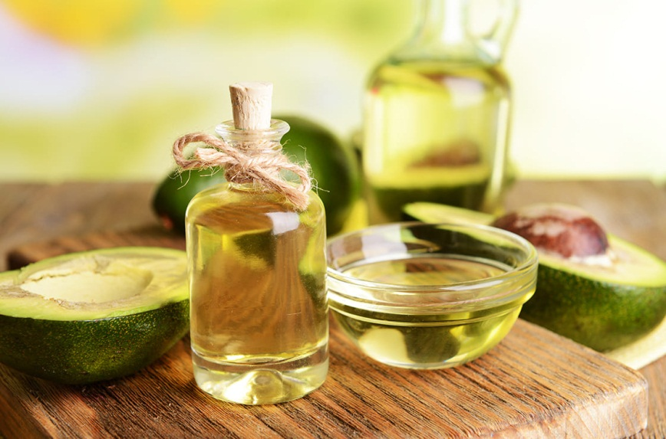
Aceite de Aguacate.
Es un aceite vegetal que se procesa bajo presión el cual se puede emplear en la cocina. Los beneficios de un consumo regular de aguacate se puede también disfrutar al tomar su aceite, ya que es rico en nutrientes y ayuda a mantener el colesterol y mejora la salud cardiovascular.
Es hidratante, es considerado como un excelente sustituto de cualquiera de estos dos remedios para potenciar la belleza natural.

Slide 9
2
GRASAS
importante en la dieta
Brindan energia
Las más saludables son de origen vegetal
Ayuda a dismininuir riesgo de ataques cardiacos
Son relevantes en la dieta
Nutriente que absorbe vitaminas

Slide 10
F U E N T E S
VEGETAL:
AGUACATE
AJONJOLI
ACEITE OLIVA
SOYA
ACEITUNA
ANIMAL
PESCADO
CERDOS
RES
POLLO
TERNERA

Slide 11
GRASAS SATURADAS

Slide 12
GRASAS INSATURADAS

